Slide 1

女权主义
知多少
青春出版社

Slide 2

目录：
女权是什么
激进女性主义流派
马克思女性主义流派
代表人物
女权的影响
尾声

Slide 3
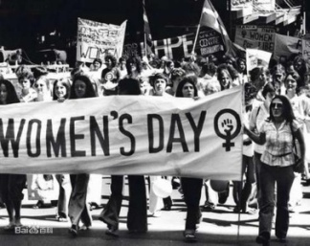


女权是什么
女
女性主义运动
是一个跨越阶级与
种族界线的社会运动。每
个文化下面的女性主义运动各
有其独特性，并且会针对该社会的
女性来提出议题，比如苏丹的性器割
除或北美的玻璃天花板效应，以及中国
的女性参政问题、女性劳动报酬偏低的
问题；女性下岗失业比例偏高的问题；
流产和遗弃女婴问题；婚后居住在男方
家所带来的男女不平等问题；媒体和
社会观念中的父权思想残余问题
等。而如强奸、乱伦与母职
则是普世性的议题。
权
女
权
综
述
运
女性的第二性地位是如此普遍，如此持久。在这样一个跨历史、跨文化的普遍存在的社会结构当中，女性在政治、经济、文化、思想、认知、观念、伦理等各个领域都处于与男性不平等的地位，即使在家庭这样的私人领域中，女性也处于与男性不平等的地位。男权制思想认为，这种男尊女卑的性别秩序不仅是普遍存在的，而且是不会改变的，因为它是自然形成的；但是女性主义却认为，这一个性别秩序既不是普遍存
在的，也不是永不改变的，因为它并不是“自然形成”
的，而是由社会和文化人为地建构起来的。
动
女性主义又称女权、妇女解放、性别平权主义，是指为结束性别主义、性剥削、性歧视和性压迫，促进性阶层平等而创立和发起的社会理论与政治运动，批判之外也着重于性别不平等的分析以及推动性底层的权利、利益与议题。女权主义是女性主义初级阶段的历史用语，两者本质没有区别。 女性主义的观念基础是认为，现时的社会建立于以男性为中心的父权体系之上。女性主义理论的目的在于了解不平等的本质以及着重在性政治、权力关系与性意识之上。
女
权
定
义

Slide 4
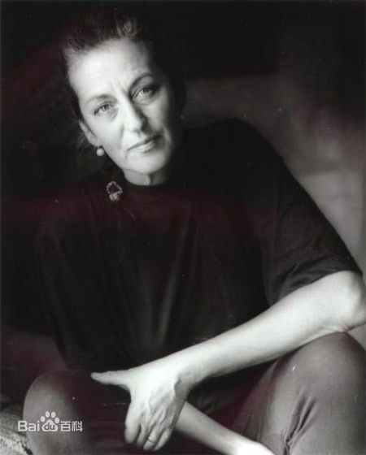
激进女性
主义流派
流
派
简
介
激进女性主义诞生于60年代末、70年代初，主要的发源地是纽约与波士顿。它是从男性新左派的阵营里发展出来的。当时一些投身民权运动的进步妇女在运动里得到次等待遇，他们被男同志视为低下者、服侍者、性对象，也争取不到发言权，因而在愤怒、幻灭之余弃绝新左派而独立出来。以“激进”一词，一方面是指较新左派更根本的革命立场，另一方面也暗示较自由派女性主义更广泛、深入的进步性。
父
权
制
度
从男性主导的运动里撤退出来的激进女性主义者发现，父权制度或男权制才是妇女受压迫的根源。最早看出这一点的人之一是杰梅茵·格里尔。杰梅茵·格里尔以《女太监》一书阐述她的基本基本理念：女人是被动的性存在，因为她被男人阉割了。她鼓励女人勇敢地尝试新的、自由的性生活规则，以及起来反抗，因为女人是最受压迫的阶级。凯特·米利特在其经典之作《性政治》一书里大声说“性即政治”，并使用“男权制”一词来指涉世界上许多地方
控制女人的事实。米利特指出，
社会藉性别角色刻板化的过程，
使妇女接受他们的次等地位。而
父权制度的主要支柱，即米利特
所说的“性政治”。
激进女性主义是紧绕著妇女的性别角色而发展。女人的生理特性，尤其是生产哺育小孩的能力，被视为妇女力量的来源与解放的种子，妇女的生理现象于是从负面的存在变成了正面的资产。女性主义采取一种彻底的新的角度来解释社会现实，因而根本地改变了传统的政治理论，对社会科学做了重大的补白并产生强烈的冲击。
总
结

Slide 5
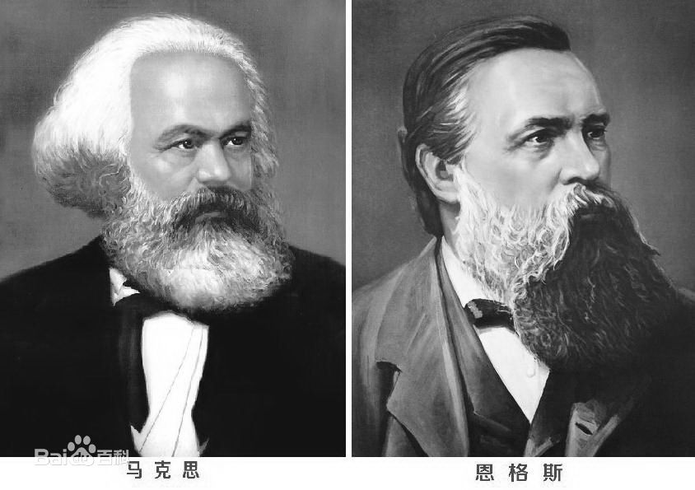
马克思女性
主义流派
流
派
简
介
社会主义女性主义泛指十九世纪初叶以来，凡主张妇女解放必须通过社会、政治与经济结构等全面性社会改造方能达成女性主义的思潮。在此广泛的定义下，马克思女性主义也算是社会主义女性主义的分支。卡尔·马克思、弗里德里希·恩格斯以“科学的”分析方法，突显人的生物性和社会性之间的辩证关系，说明人性并非一成不变，而是在特定历史情境、生产活动中形成的，这些观点都对女性主义者有重要启发。
具
体
内
容
马克思社会主义认为资本主义与私有财产制度是制造妇女受压迫的根源，必须要取消这种制度，实现社会主义，妇女解放方可能实现。马克思主义者的首要革命策略是阶级斗争，强调资本主义与阶 级制度是妇女受压 迫的唯一根源。虽 然左派运动始终带 有性别偏见，但仍 提供女性主义者最 友善的生存空间。乌托邦社会主义坚持唯有两性在知性、权利、财富上皆达到平等，社会主义追求人性全面改造的目标方能实现。而马克思则悖离这项理念，罔顾性别压迫，强调阶级剥削才是社会不平
等的根源。
策
恩格斯强调这些策略都是建立自由平等的婚姻家庭制度所需要的物质基础。妇女唯有获得基本的经济保障，择偶时方能不顾虑经济，婚后也不必容忍丈夫的暴力。唯有当爱情成为婚姻的唯一基石，娼妓制度方可能消失，一夫一妻制度始能真正落实以爱为基础的理想。
略

Slide 6
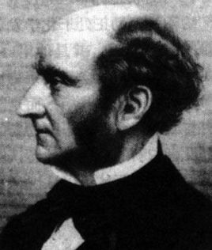
·
弗
代表人物
蒂
里
贝
当代美国的贝蒂·
弗里丹承继了十八世
纪以来自由主义的基本主
张，但同时更加强调女性在公共
领域的参与。弗里丹认为为了发挥自我潜能，
鼓励妇女和男性一样从事公共领域的活
动。但这个理想的形象，只是迷思，
受过教育的现代妇女并不能从家庭
主妇的角色上得到成就感及自我
实现。
·
丹
约翰
穆勒
十九世纪英国的约翰·穆勒将女性
权益的观点表现于妇女的屈从地位》一书。穆
勒指出法律的不平等使得婚姻制度的婚姻关系犹如主人与奴隶的关系。穆勒将政治哲学里公共领域的契约概念 扩充到了婚姻关系，认为婚姻 契约必须经由当事人同意，在 平等的条件下订定共同生活的 方式。契约精神就是自主与自 我决定，婚姻契约使女性不会 在违反自身自由意志的情况下结婚。穆勒也从自由竞争的观点指出，女性的能力如果真的不如男性，那么不胜任的女性就会在竞争过程中被淘汰。
玛
格
十九世纪美国的玛格丽特·芙乐不仅主张女性在法律地位和世俗生活理的权利，并更进一步的从存在哲学的观点，强调女性有追求内在自由的权利。芙乐强调女性特质，不鼓励女性和男性直接竞争较劲。虽然男女特质不一样，但女性所拥有的权利却是相同的。芙乐一方面争取女性的平等权利，同时其思想亦具有浓厚的宗教与存在哲学的意味。
丽
特

Slide 7




女权的影响
就
女性主义运动带来了美国和欧洲女性就业率的大幅度上升。1950年代美国婚后女性就业率仅为11%，甚至少于1920年代。在经历了在1960年代和1970年代，伴随着带有浓烈地左翼色彩的民权运动而出现的的女性运动高潮后，1978年美国已婚女性就业率上升到50%。
业
姓
西方国家女子出嫁后从夫姓是一个历史悠久的习俗。从1960年代后期至1990年代早期，伴随着女性主义的进展，西方女士结婚后选择保留其娘家姓氏，或者是用连字号形式显示其婚后的名称的百分点有轻微上升的趋势。大体上来说，英美等国家的女性结婚后是否冠夫性，是可以由女性自行决定的。在某些国家的管辖权限，妻子的姓氏会自动转变为丈夫的姓氏以保其法律上的合法地位。现在女士可以容易地更改她的婚后姓名,而这个改变不再是违宪的了。曾经在学术期刊发表文章而用婚前姓氏的女士，即使在婚后，她们亦不会从夫姓，以保持其䜣旧著作对学术界所作出的贡献。这个惯例在女医生、女律师
事务所及其他专业也很重要。
率
氏
语
言
自
很多说英语的女性主义者都支持使用无性别意识的语言，例如以“Ms”统指所有已婚和未婚的女性。女性主义者也支持使用包含二性元素的语言，就比如以“humanity”取代“mankind” 。女性主义者希望改变语言的运用，并非希望要求女性有平等权利或在政治论述中取得影响。它可以被视为改变有“性别歧视”元素的语言的尝试，提出在英语中很多具有重男性色彩的例子。女性主义者认为语言直接地影响了现实中的观念。
主
权

Slide 8
尾声：
妇女们，觉醒吧！全宇宙都能听到理性的警钟：发现你的权利。强大的自然帝国永远不再是被偏见、狂热、迷信和谎言包围的了，真理的光芒已经驱散了一切愚蠢和篡夺的阴云。

